Slide 1

Kestävä utopia
Alakoulun kuvataiteen MOK-kokonaisuus kestävyysmurroksesta
Saara Metsämäki & Ulriika Mutanen
2025

Slide 2
Kestävä utopia –oppimateriaali on suunniteltu osaksi kestävyysmurrosta käsittelevää MOK-kokonaisuutta. Materiaali on suunnattu peruskoulun 3.–6. -luokille sekä oppilaan että opettajan käyttöön.
Materiaali on lisensoitu Creative Commons BY- NC-SA-lisenssillä, eli materiaalin levittäminen ja muokkaaminen on sallittu, kunhan tekijöiden nimet säilyvät mukana ja jatkoversiot julkaistaan samalla lisenssillä. Kaupallinen käyttö kielletty.
Materiaalin tekijät: Saara Metsämäki & Ulriika Mutanen, 2025

Slide 3
Tämän diaesityksen vihreällä pohjalla olevat diat ovat oppilaille näytettävää materiaalia.
Vaaleanpunaiset diat ovat opettajalle suunnattua materiaalia.
Vaaleanpunaisissa dioissa on mm. linkkejä, joista löydät lisätietoja ja kuvaesimerkkejä dian aiheesta.

Slide 4
Tavoitteet
OPETTAJAN OHJEET
Tulevaisuuden maailmojen tarkastelu kestävyysmurroksen näkökulmasta
Aktiivisena ryhmänjäsenenä toimiminen
Kriittisen ajattelun, vaikuttamisen ja tulevaisuusajattelun kehittyminen taiteen keinoin
Luovien ja ennakkoluulottomien valintojen käyttäminen läpi työskentelyprosessin
Visuaalisen kulttuurin merkityksen hahmottuminen kestävän tulevaisuuden näkökulmasta

Slide 5
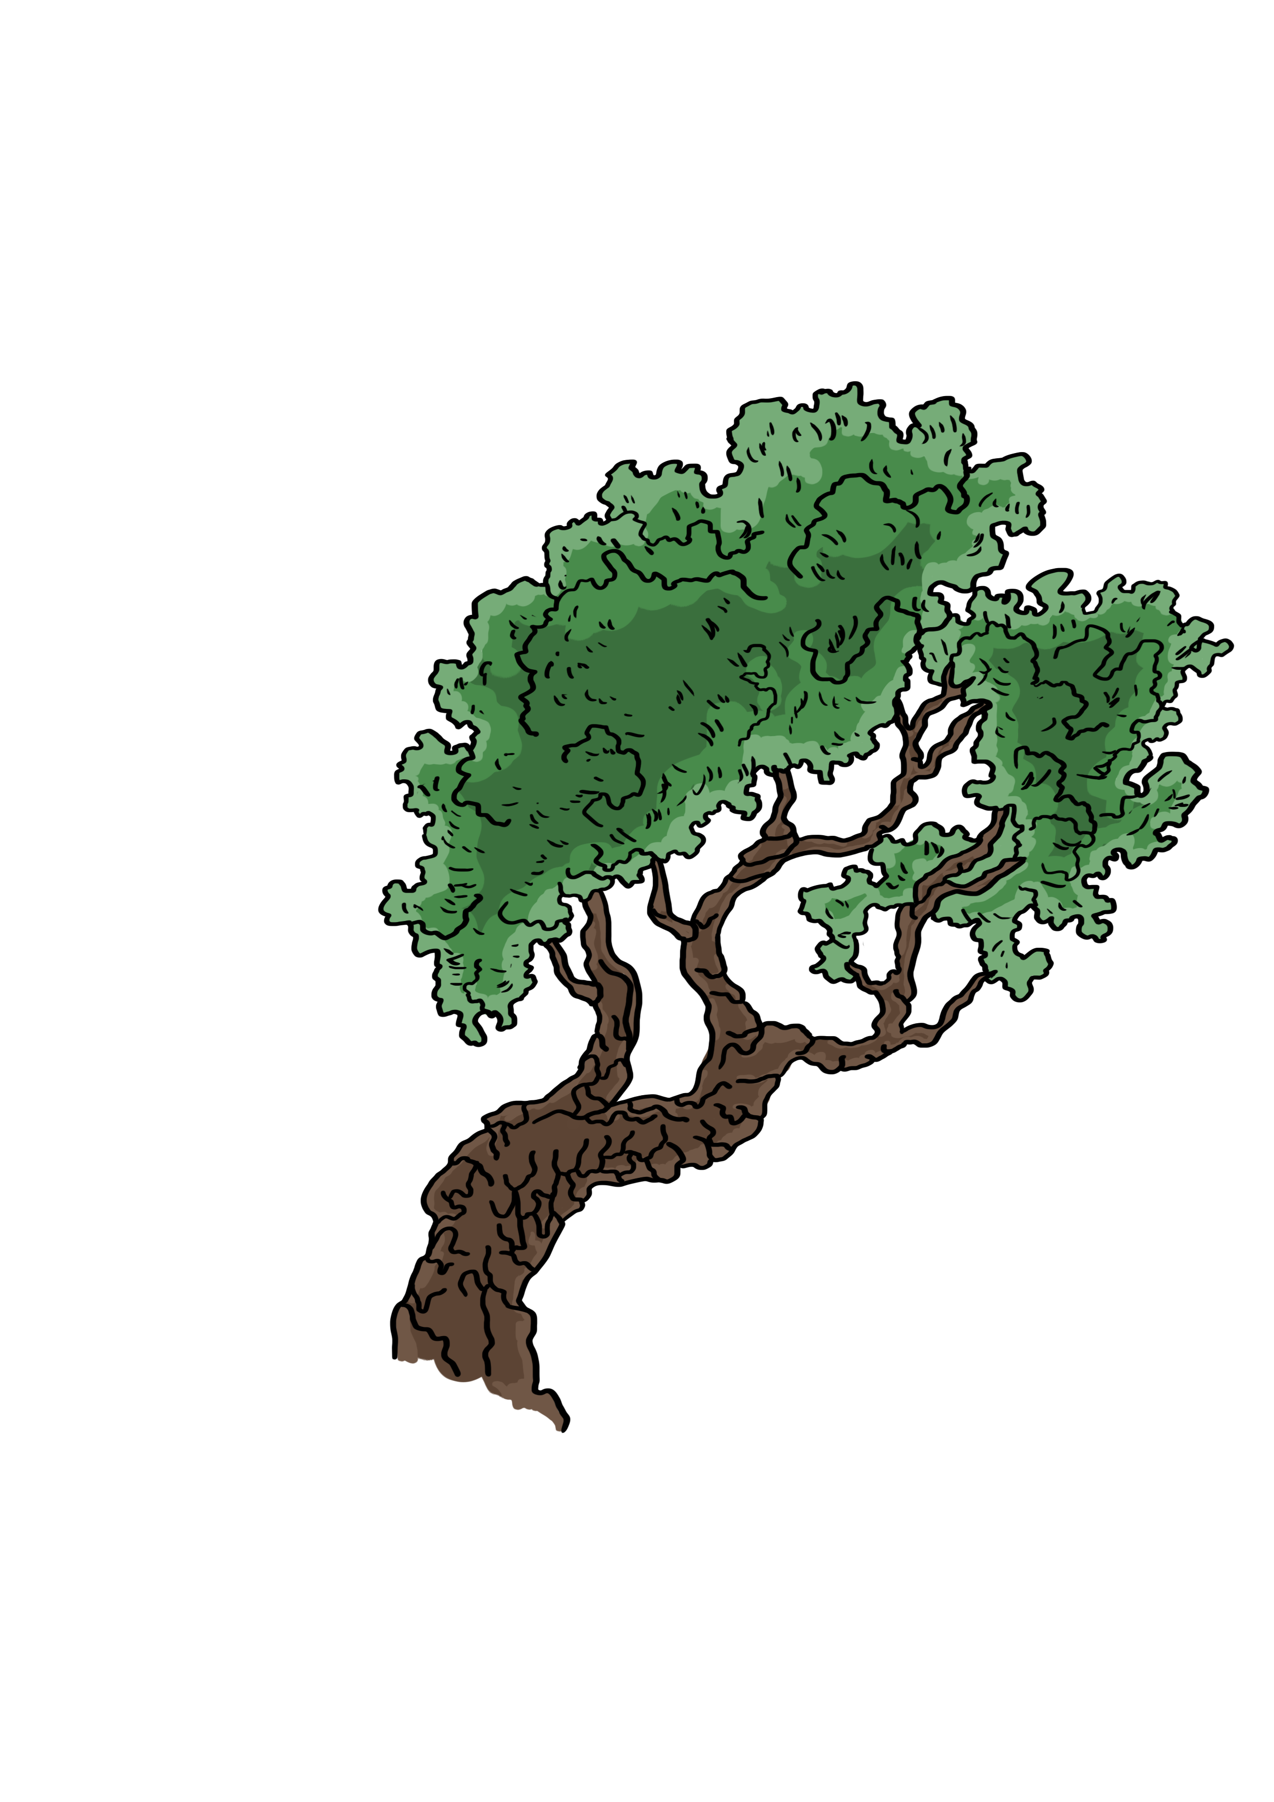
Sisällöt ja keskeiset käsitteet
OPETTAJAN OHJEET
Kuvataide
Kestävyysmurros
Vaikuttava taide (artivismi)
Laaja-alainen osaaminen
Keskeiset käsitteet:
Kestävyys
Utopia (tulevaisuuden toivo)
Kestävä muotoiluprosessi
Mainonta
Kollaasi

Slide 6
Opetusmateriaalin sisältö
OPETTAJAN OHJEET
Tehtäväpaketti sisältää kolme tehtäväosiota, joista voit valita omaa ryhmääsi parhaiten palvelevat osat.
1.Keskusteluosio
Käydään läpi kestävyysmurroksen diat. Sen jälkeen luetaan ääneen Tuiskun vuoden 2050 kuulumiset (valitse ryhmällesi sopiva tarina: ensimmäinen on 3-4lk. ja jälkimmäinen 5-6lk. versio). Oppilaat listaavat pienryhmässä tekstistä nousevia haasteita / ongelmakohtia. Lopuksi kaikki pienryhmien löytämät haasteet kerätään yhteisesti kaikille nähtäväksi ja niistä keskustellaan koko luokan kesken.
2.Rakenteluosio
Käydään läpi taiteella vaikuttamisen, utopian ja muotoiluprosessin diat. Tämän jälkeen jokainen pienryhmä valitsee vähintään yhden Tuiskun kuulumisissa ilmenevän haasteen, jonka ratkaisuksi oppilaat rakentavat laitteen. Laite rakennetaan pienryhmässä annetuista materiaaleista. Rakentelun lähtökohtana on innovatiivisuus ja luovuus – tarkoituksena on rakentaa laite, jollaista ei oikeasti ole (vielä) olemassa. Laitteet esitellään koko ryhmälle.
3.Mainososio
Käydään läpi mainonnan diat. Tuotetaan mainos tulevaisuuden haasteen ratkaisevasta laitteesta. Rakennettu laite voidaan kuvata ja tulostaa. Mainosjuliste kootaan kollaasitekniikalla eli leikkaamalla ja liimaamalla elementtejä esimerkiksi aikakausilehdistä / kierrätysmateriaaleista. Lopuksi mainosjulisteet esitellään ryhmässä ja pohditaan, millaisia mainokselle ominaisia piirteitä julisteista löytyy.

Slide 7
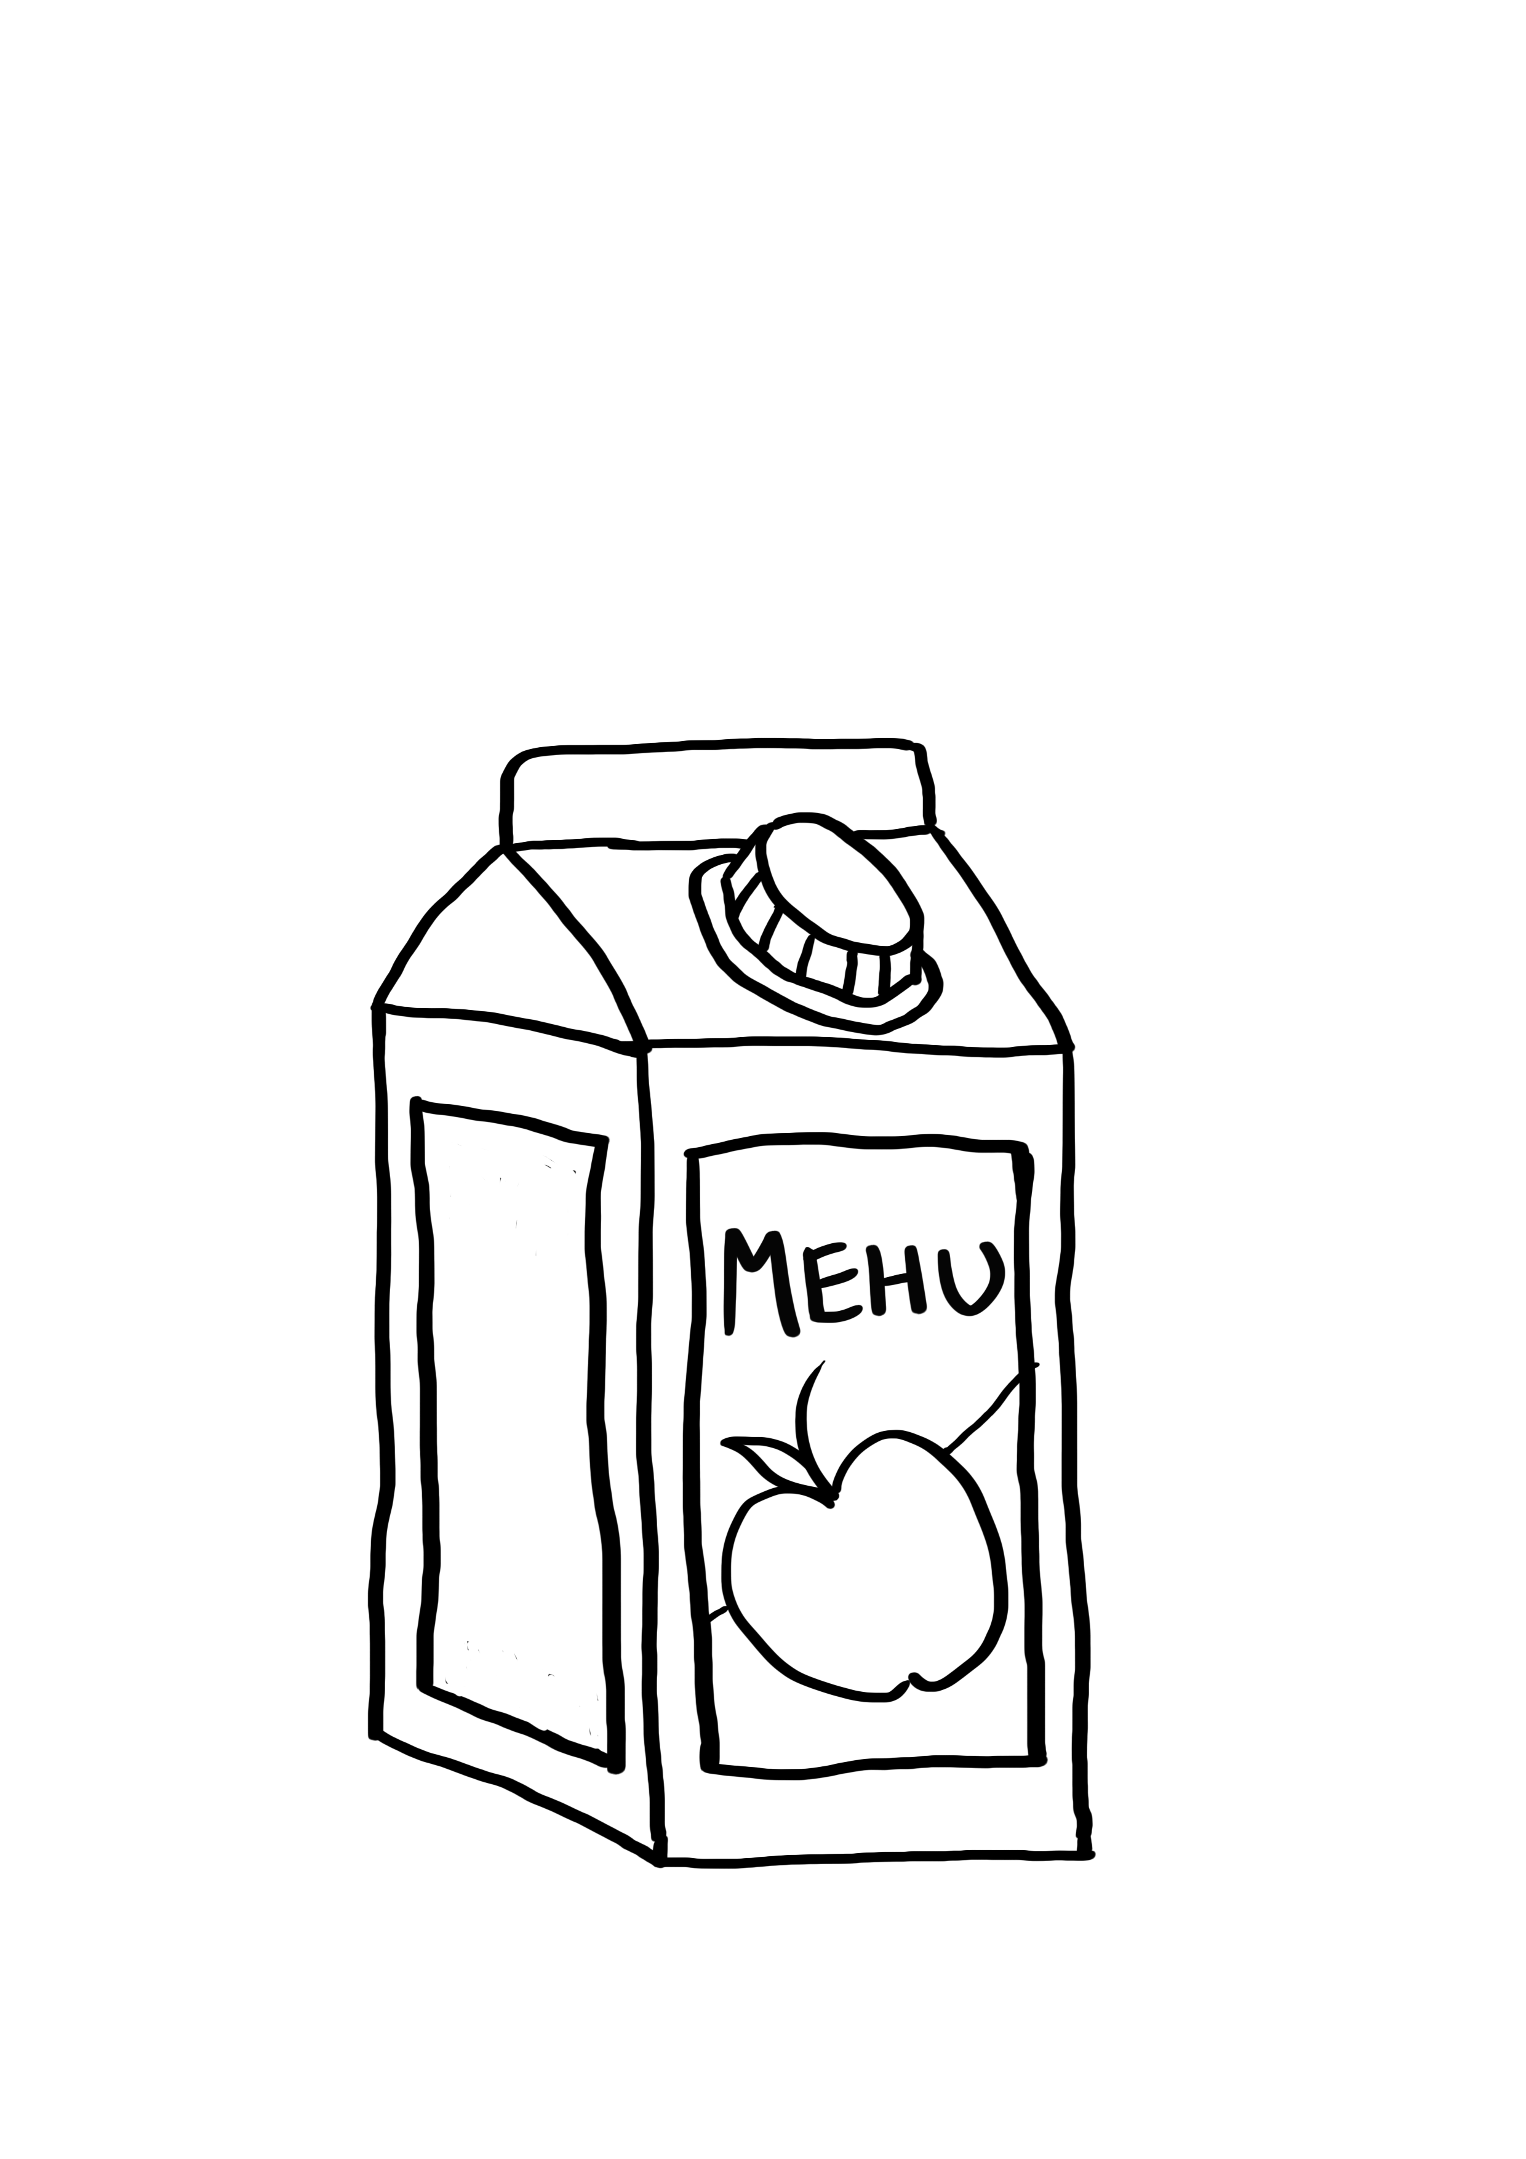
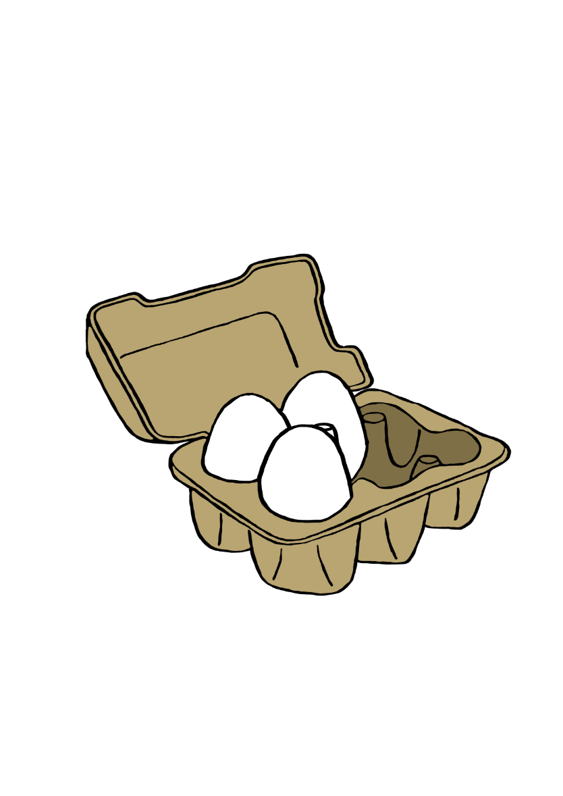
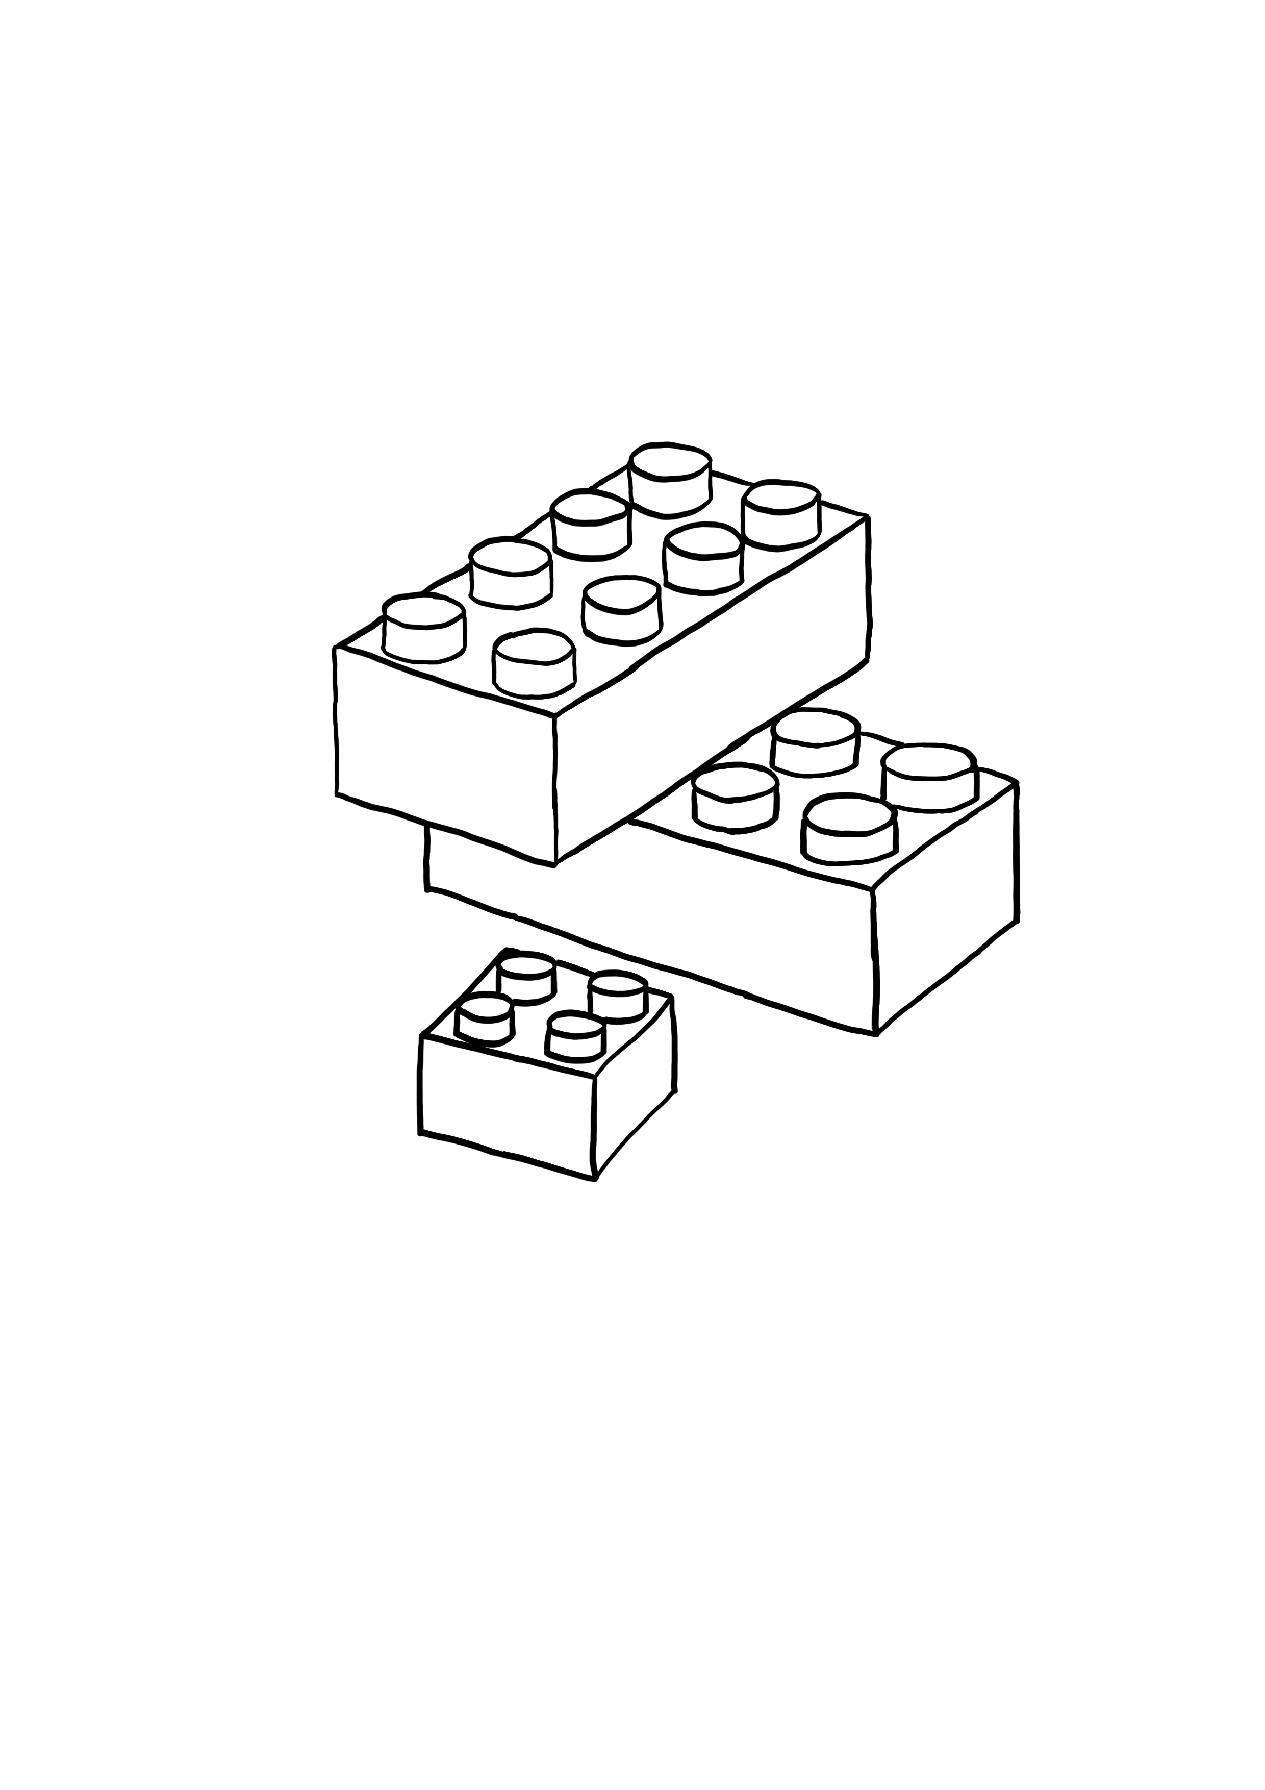

Tarvikelista
OPETTAJAN OHJEET
Laite
  Kierrätysmateriaalit
  Luokassa olevat esineet
  Muovailuvaha, legot, rakennuspalikat
  Kuumaliima, teipit, folio, piipunrassit, akryylimaalit, pullovärit, piirtimet
  Kankaat, langat
Kollaasi
  Tulostettu kuva laitteesta
  Sanoma- ja aikakauslehdet
  Pahvit, paperit, kartongit
  Liima, teippi
  Piirtimet

Slide 8
Kestävyysmurros
OPETTAJAN OHJEET
Kokonaisvaltainen keino pysäyttää luontokato ja hillitä ilmastonmuutosta.
Ratkaisuja, jotka edistävät luonnonvarojen käytön kestävyyttä, luonnon monimuotoisuuden elpymistä ja kestävien elämäntapojen rakentumista.
Pyrkimys purkaa yhteiskuntien rakenteellisia esteitä, jotka rajoittavat kokonaisvaltaisen kestävyyden saavuttamista.
Esim. Hiilineutraalius, uusiutuva energia, palkkatasa-arvo

Slide 9

Kestävyysmurros
OPETTAJAN OHJEET
Agenda 2030: https://kestavakehitys.fi/agenda-2030

Slide 10
Taiteella vaikuttamisesta
OPETTAJAN OHJEET
Artivismi: Muutokseen pyrkivää taidetta, joka tuo selvästi esiin taiteilijan mielipiteet
  Tieteen termipankin määritelmä aktivistiselle taiteelle https://tieteentermipankki.fi/wiki/Taidehistoria:aktivistinen_taide
Kuvissa ja taideteoksissa on aina monta eri tulkinnantasoa. Kuvat voivat viestiä eri asioita eri ihmisille.
Ohessa linkki, jossa katutaide-esimerkkejä kantaaottavista ilmastoaiheisista taideteoksista:
  https://streetartutopia.com/2024/10/08/16-powerful-images-climate-change-addressed-through-graffiti-and-street-art/
  Voit keskustella taiteella vaikuttamisesta ja vaikuttavista kuvista diassa näkyvien apukysymysten avulla!

Slide 11
Utopia ja muotoiluprosessi
OPETTAJAN OHJEET
Utopia: Ihanteellinen kuvitelma yhteiskunnasta tai paikasta, jota ei ole olemassa. Vertaa dystopia = tulevaisuuden uhkakuvat.
Utopian määrittely oppilaille esim. Muumilaakson kautta: paikka, jossa kaikki tulevat toimeen keskenään, ei kiusaamista, kaikki saavat olla sellaisia kuin ovat, ja kaikki eteen tulevat ongelmat ratkeaa aina parhain päin. Elo sopusoinnussa, ketään ei jätetä yksin tai ulkopuolelle.
Utopistinen laitteen muotoilu: tämänkin hetken laitteet, tuotteet ja ratkaisut ovat joskus olleet vain hulluja ideoita, mutta hulluista ideoista on lopulta syntynyt nykypäivän käyttöesineitä (esim. ensimmäinen puhelin vs. kosketusnäytöllinen älypuhelin)
  Esimerkkinä: Ranskalaisen taiteilijan Jean-Marc Cotên tulevaisuudenvisiot vuodelta 1899: https://publicdomainreview.org/collection/a-19th-century-vision-of-the-year-2000/
  Kestävästä muotoilusta: https://muotoilupakki.fi/

Slide 12
Mainonnan tehokeinot
OPETTAJAN OHJEET
Kuvan sommittelu
tärkeät kuvat keskeisille paikoille
Kuvakulma
vertaa esim. ala- ja yläviistosta otettujen kuvien välittämää viestiä
Tekstien asettelu ja informaatio
lyhyet ja ytimekkäät tekstit, kuvailevat sanavalinnat, fonttikoko suhteessa informaation tärkeyteen
Iskulauseet
huomio luotettavan mainonnan ja esim. Ostos-tv –tyylisen mainonnan välillä
Kohderyhmä
kenen tarpeisiin mainos vastaa; Tuisku
Värit
- Millaisia tunteita/ mielikuvia eri värit herättävät?

Slide 13
Opettajan ohjeet työskentelyyn 1/2
OPETTAJAN OHJEET
Oppilaat jaetaan 2-3 hengen ryhmiin.
Tuiskun tulevaisuuden terveiset luetaan ääneen (opettaja tai oppilaat lukevat). Heijasta teksti luokan nähtäville tai jaa jokaiselle tekstitulosteet.
Jaa oppilaille paperit, joihin listaavat tekstistä nousevia ongelmakohtia.
  Ongelmakohtia ovat muun muassa:
  3.-4. lk: lentämisen vaikutukset ilmastoon, matkustamisen kustannukset, leudot talvet, lumettomuus, talviliikuntamahdollisuuksien puute, eläinten talvehtimisolosuhteet, ihmisten ostoskäyttäytyminen, tavaran / vaatteiden kertakäyttökulttuuri
  5.-6. lk: ihmisten ostoskäyttäytyminen, tavaran / vaatteiden kertakäyttökulttuuri, tuotteiden valmistuksen kestämättömyys, ulkomaisten pikamuotiketjujen kannattaminen vs. kotimaiset vastuulliset tuottajat, leudot talvet, lumettomuus, eläinten talvehtimisolosuhteet, talviliikuntamahdollisuuksien puute, lentämisen vaikutukset ilmastoon, matkustamisen kustannukset, aikaa vievät kestävät matkustustavat, elintarvikkeiden hinnannousu, satokausien lyheneminen, viljelyn ilmastovaikutukset, kaakaosadon niukkuus, kuivuus, kasvuolosuhteiden heikkeneminen

Slide 14
Opettajan ohjeet työskentelyyn 2/2
OPETTAJAN OHJEET
Rakennettava laite kokoluokaltaan pöydälle sopiva. Käytettävät materiaalit kierrätysmateriaaleja ja muuta "ready made" -materiaalia, jota löytyy koululta varastoista jne. Tehdään laitteesta suunnitelma paperille ennen rakentelun aloittamista, jotta vältytään materiaalin tuhlaamiselta.
Mainosjulisteet tehdään yksilötyönä. Julisteeseen voi tulostaa laitteen kuvan (huomioi laitetta kuvatessa yksivärinen tausta, valaistus ja kuvakulma), joka liimataan kollaasitekniikalla toteutettavaan mainosjulisteeseen. Voitte katsoa erilaisia mainosmalleja yhteisesti.
Valmiiden laitteiden tai mainosjulisteiden yhteinen katselmus ja palaute.
4.
5.
6.

Slide 15
Kestävä utopia
Peruskoulun 3.-6. luokkien kuvataiteen
MOK-kokonaisuus kestävyysmurroksesta
Saara Metsämäki & Ulriika Mutanen
2025

Slide 16
Kestävyysmurros
Kestävyysmurros tarkoittaa mahdollisimman nopeaa, voimakasta ja pysyvää muutosta kohti parempaa ja kestävämpää tulevaisuutta.
Kestävyysmurroksessa muutamme tapaamme ajatella ja toimia paremmin luonnon ja maapallon huomioiviksi.
Tutustu kestävyysmurrokseen KEMU-verkkosivujen videon ja infon avulla:
  KEMU-infovideo oppilaille kestävyysmurroksesta
  → KEMU-VIDEOT - KEMU Boost
  KEMU-verkkosivut kestävyysmurroksesta
  → Kestävyysmurros - KEMU Boost

Slide 17
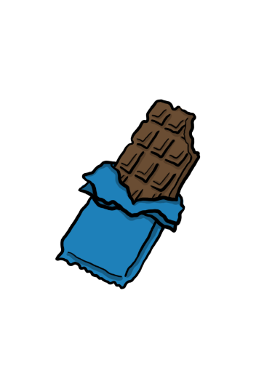

Laitteen rakentaminen
KUUNTELE TUISKUN TARINA.
MIETI YHDESSÄ RYHMÄSI KANSSA TUISKUN MAINITSEMIA ONGELMIA.
MIETI, MILLÄ TAVOILLA ONGELMIA VOISI RATKAISTA.
SUUNNITTELE RYHMÄSI KANSSA LAITE, JOKA RATKAISEE JONKIN TUISKUN ONGELMISTA.
RAKENNA LAITE.

Slide 18
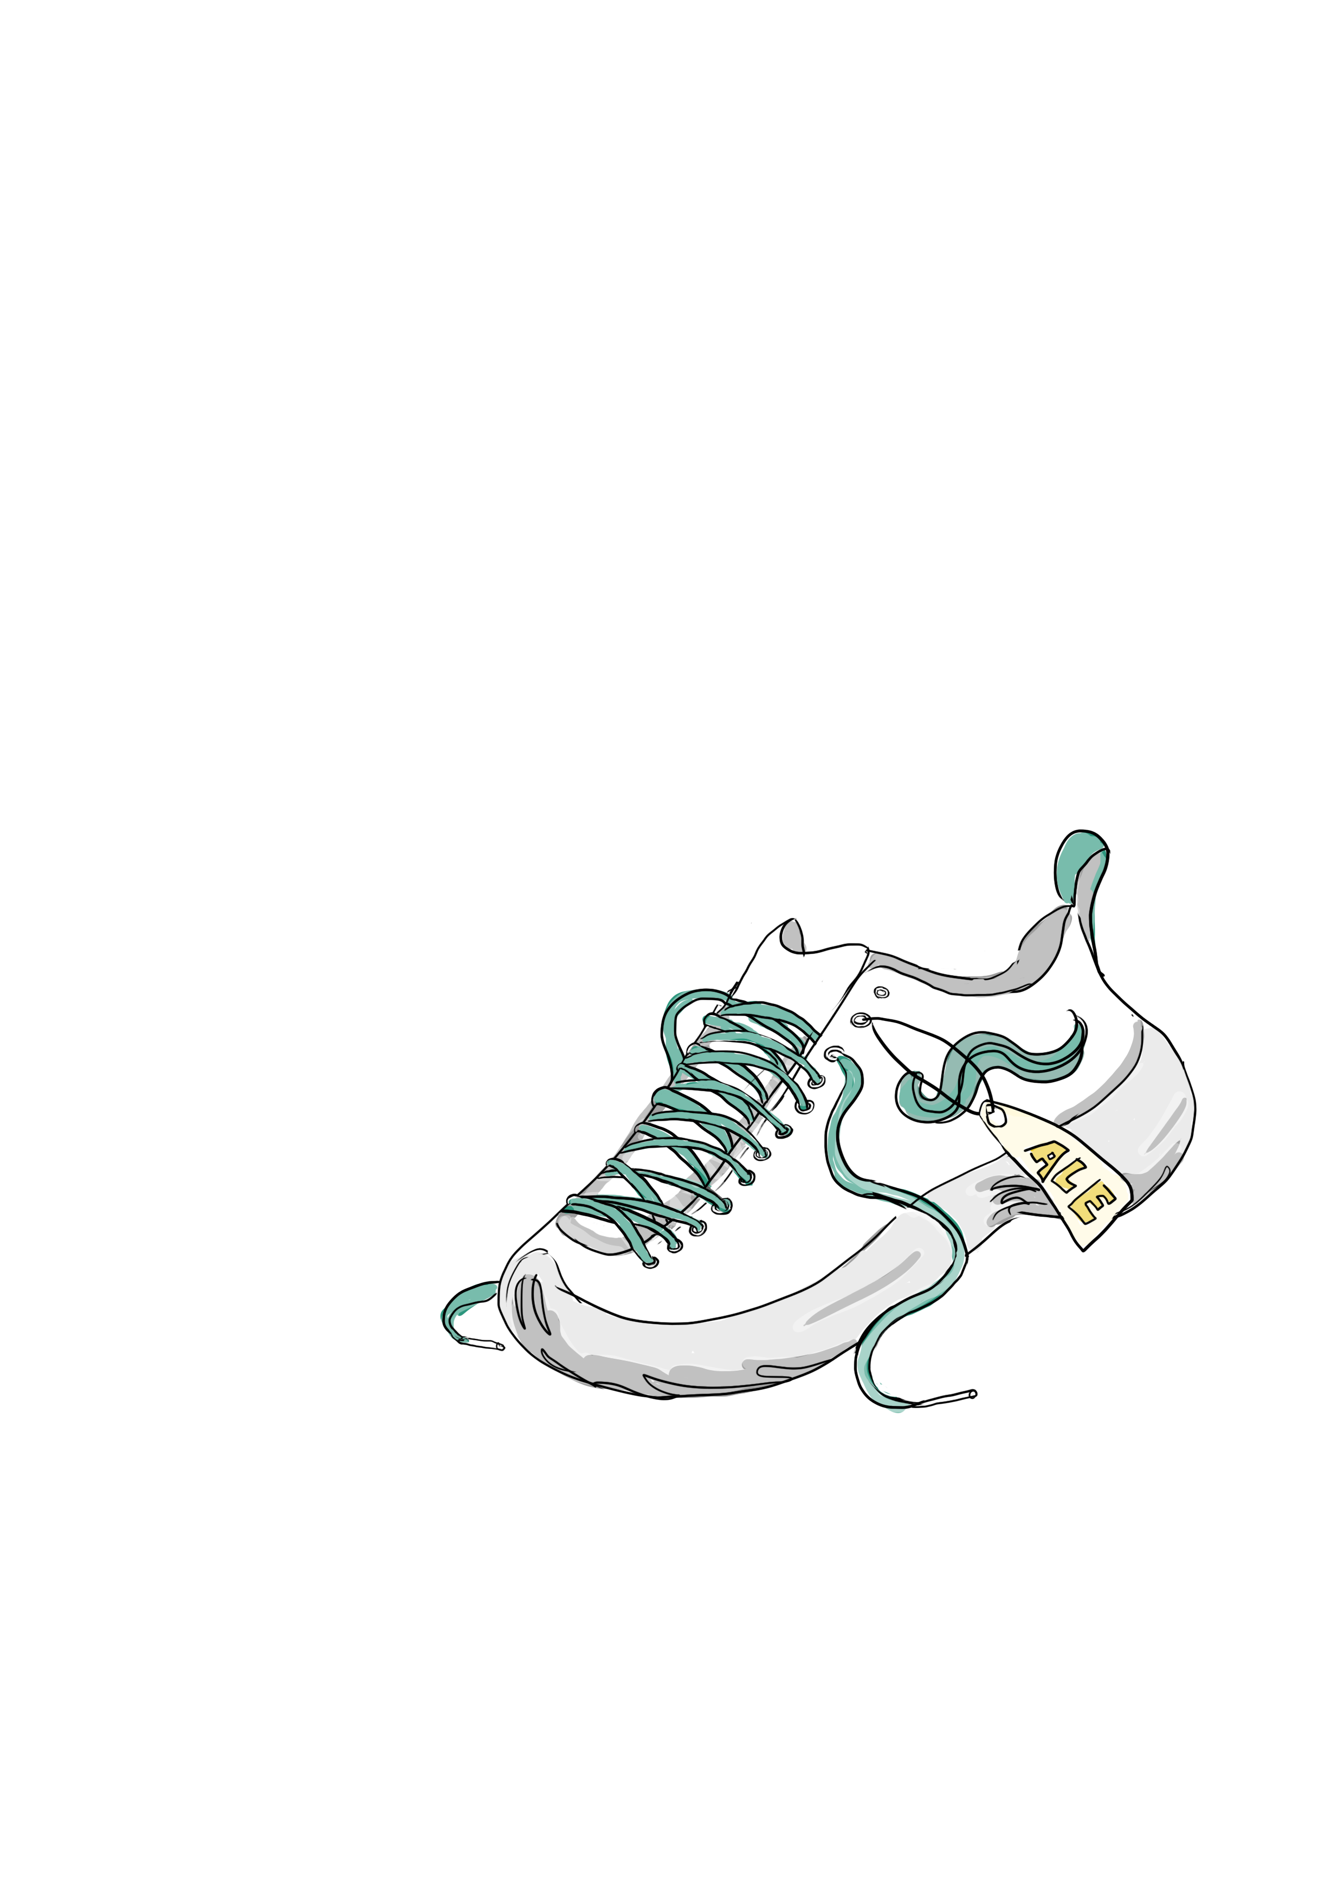
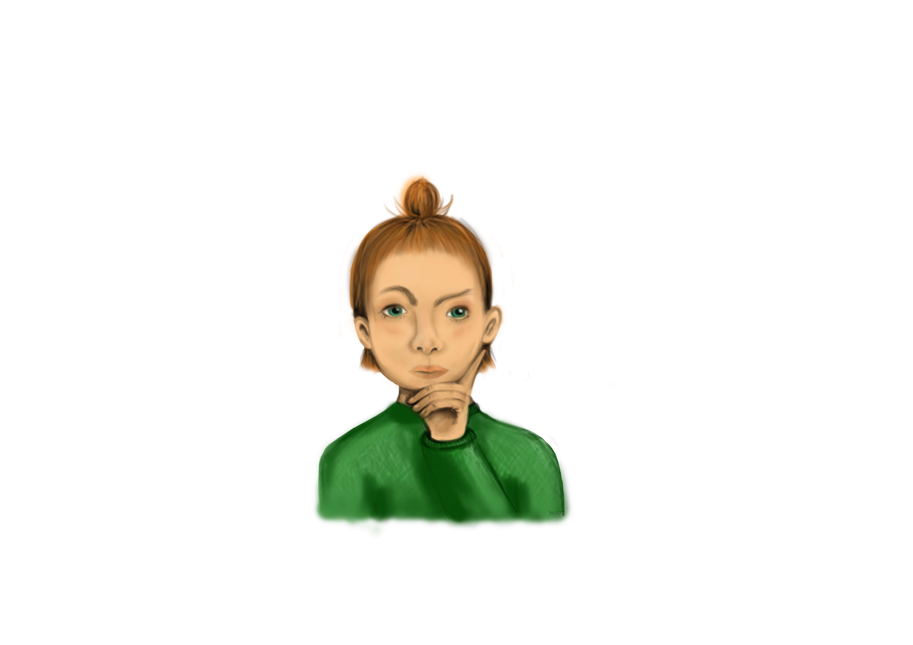
Huhtikuu 2050
Moi! Minun nimeni on Tuisku. Olen 10-vuotias koululainen Rovaniemeltä, joka tykkää pohtia asioita. Olen viime aikoina miettinyt, miksi mummi ja ukki asuvat niin kaukana - siis Helsingissä asti. Lisäksi olen miettinyt, miksi lentoliput sinne maksavat niin paljon. Ja miksi isä aina sanoo, ettei lentokoneella voi muutenkaan lentää mielin määrin? Olen kuullut, että turistitkin lentävät tänne Rovaniemelle Australiasta ja Japanista asti, ja ne ovat kaukana. Eivätkö olekin?
Olen myös miettinyt, että minun pitäisi varmaankin keksiä uusi harrastus. Tykkään hiihtää ja luistella, mutta tänäkään talvena ei satanut tarpeeksi lunta, eikä pakkastakaan ollut kuin yhtenä päivänä. Koko talvena ei siis ollut hiihtolatuja, eikä ulkojäitä. Miksiköhän talvet ovat niin lämpimiä? Entä, miten käy eläinten, jotka haluaisivat nukkua lumikiepissä, mutta lunta ei ole?
Sitten olen vielä miettinyt ensi syksyä. Menen neljännelle luokalle ja haluaisin taas uuden koulurepun. Haluaisin myös uuden penaalin, uuden hupparin, uudet farkut, uuden takin ja uudet lenkkarit. Miksiköhän äiti sanoo, että uutta reppua ei tarvitse ostaa joka vuosi? Ja, miksi äiti haluaa ensin katsoa aina kirpputoreilta sopivia vaatteita, kun kaupasta niitä löytyisi aivan varmasti?
Tällaisia asioita olen viime aikoina pohtinut. Haluaisin niin kovasti löytää kaikkiin asioihin vastauksen ja ongelmiin ratkaisun. Voi, kunpa minulla olisi laite, jonka avulla pystyisin ratkaisemaan kaikki minua mietityttävät mysteerit.

Slide 19
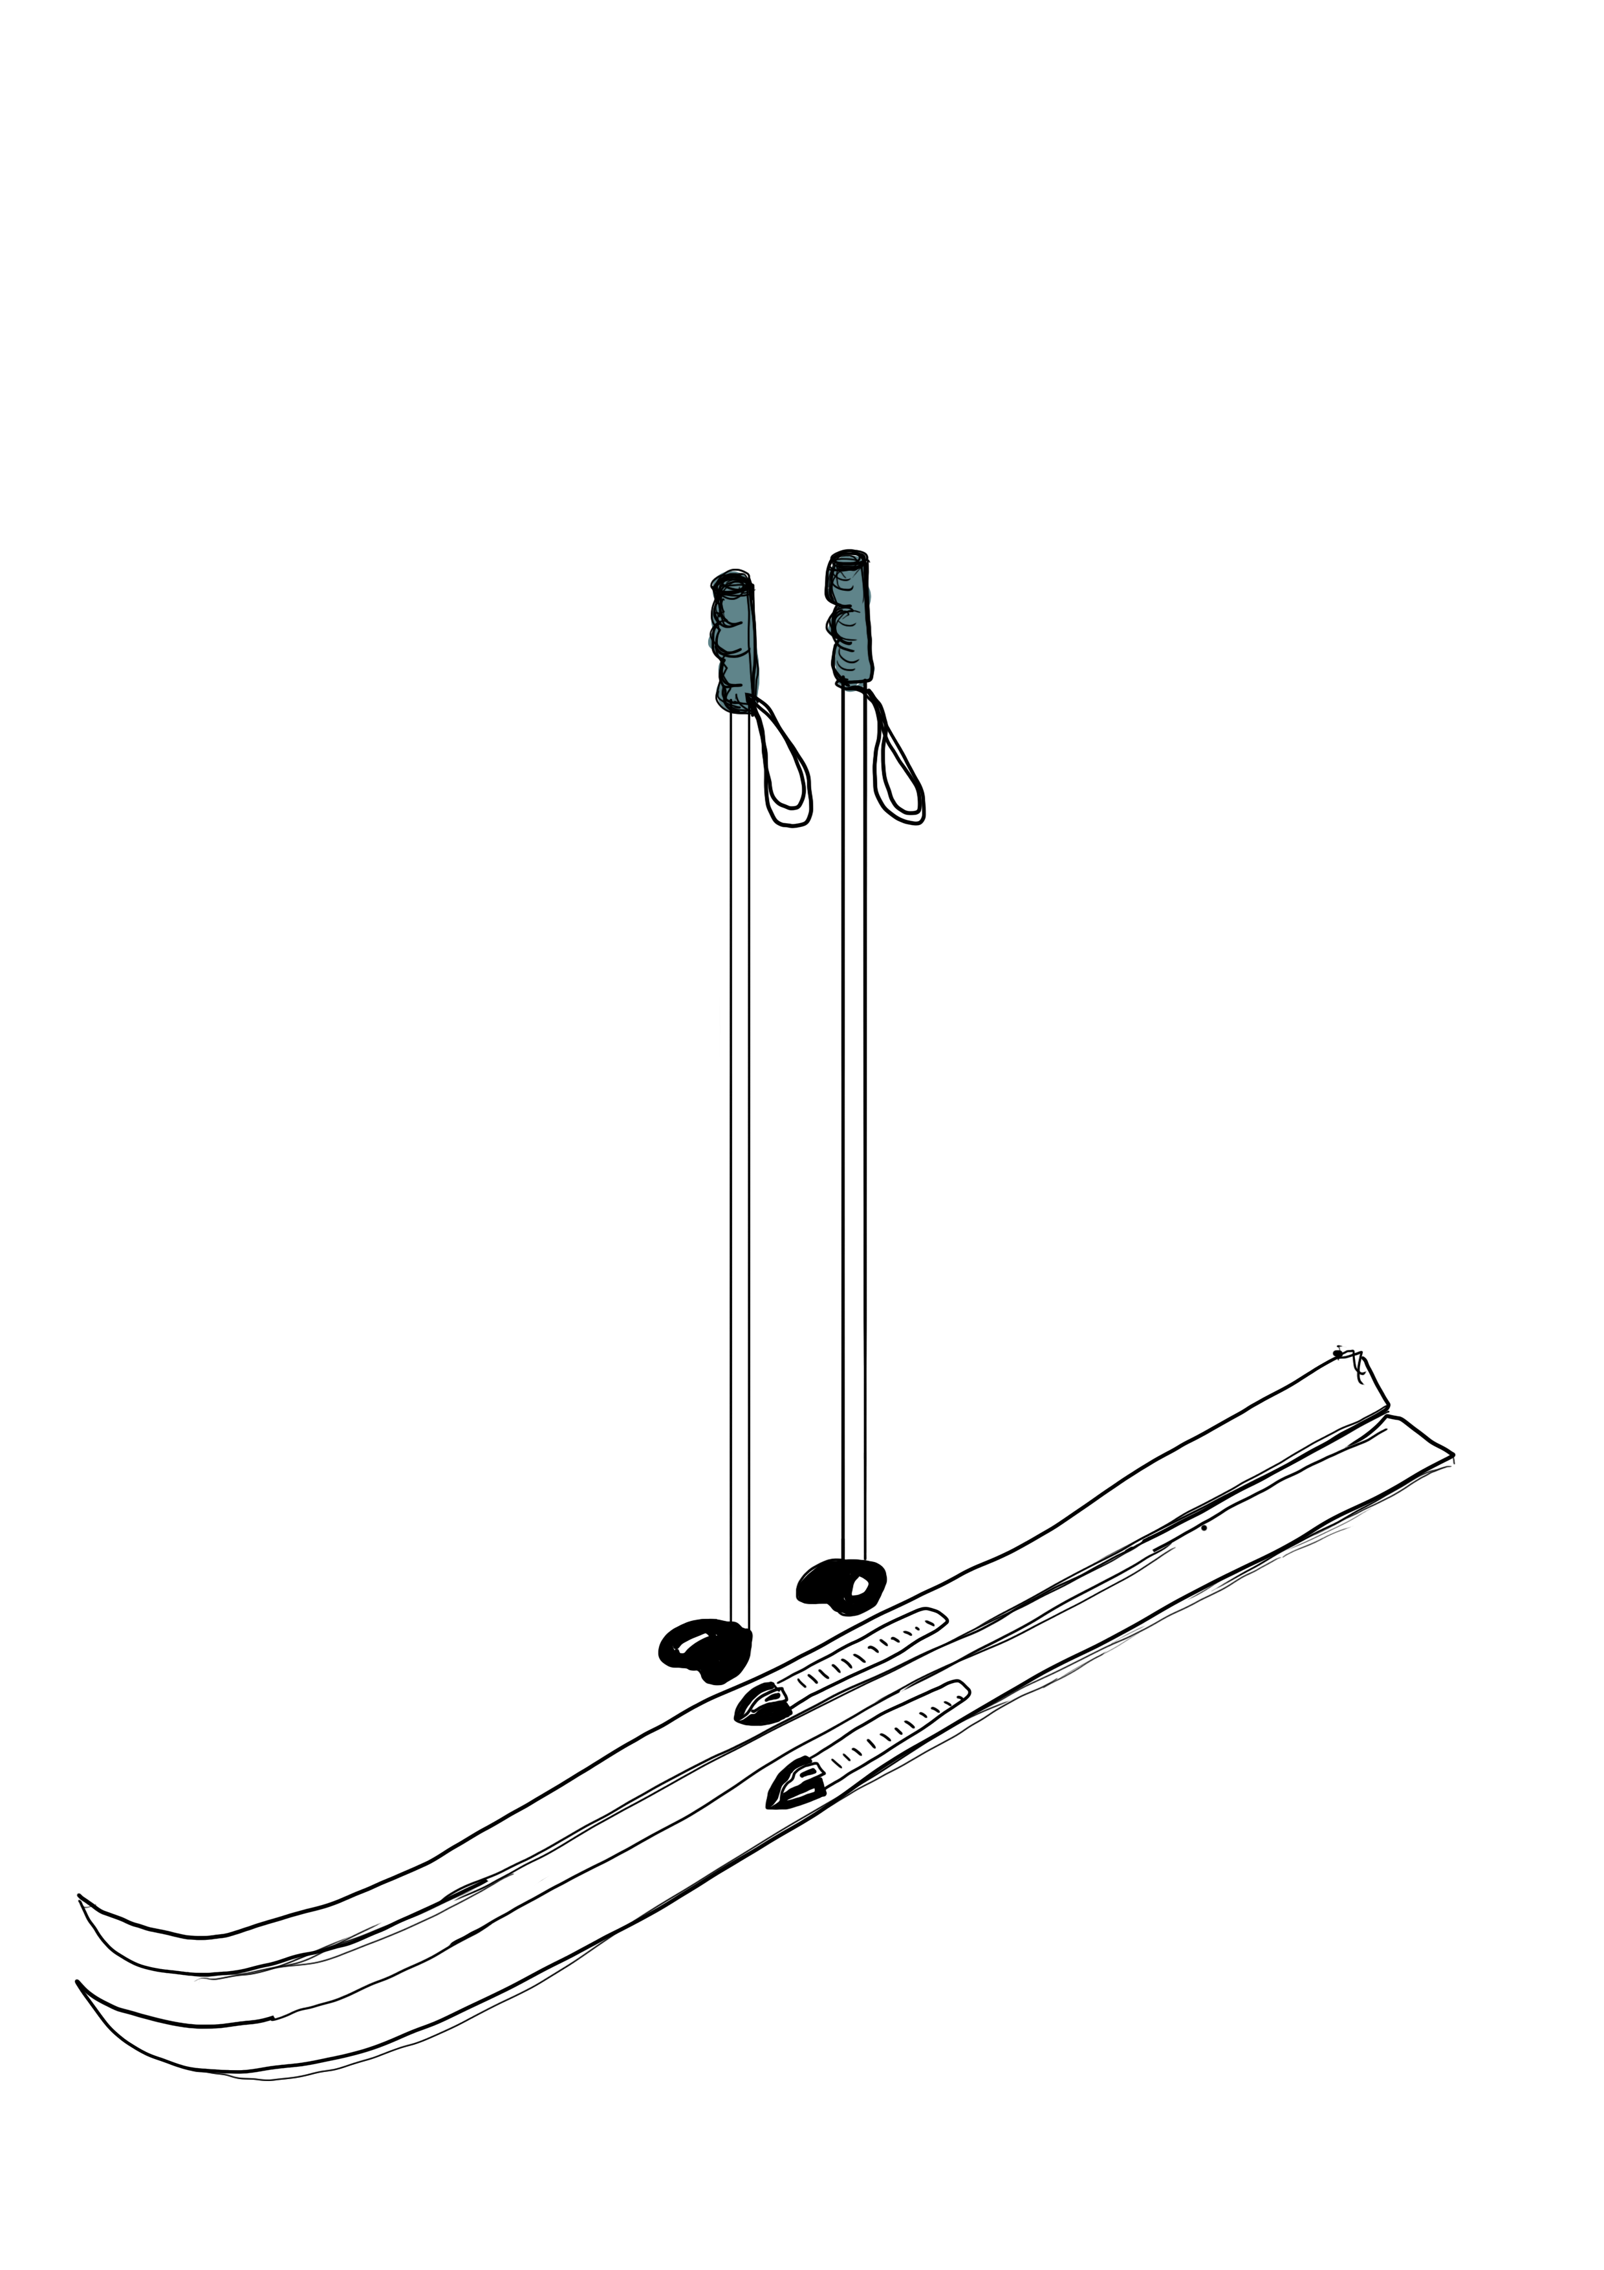

2. elokuuta 2050
Hei, mummi ja ukki! Terveisiä syksyisestä Kittilästä!
Kuudes kouluvuosi on pian alkamassa. Minua jännittää kovasti, vaikka odotankin jo luokkakavereideni näkemistä. Haluaisin ostaa vielä uuden repun ja uusia kouluvaatteita, vaikka edelliset ovatkin vielä ihan hyviä. Olen nähnyt netissä sivuja, joissa myydään tosi halvalla leluja ja vaatteita. Näin siellä hienot lenkkarit, jotka maksoivat vain kaksi euroa. Voivatkohan niin halvat lenkkarit olla hyvät, vai menevätköhän heti rikki?
Toivoisin kovasti, että tänä vuonna tulisi oikea talvi. Lunta ei ole satanut enää moneen vuoteen, emmekä ole siksi päässeet koulussa hiihtämään tai luistelemaan pitkään aikaan. Äitiäkin harmittaa, kun hän ei pääse pilkkimään järven jäälle. Miksiköhän talvet ovat niin lämpimiä? Ja miten käy niiden eläinten, joiden kuuluisi nukkua lumikiepissä, mutta lunta ei ole? Joutsenetkaan eivät enää lähde syksyisin etelään, vaan jäävät tänne Lappiin talvehtimaan. En pidä lumettomista ja sateisista talvista lainkaan.
Haluaisin tulla taas käymään luonanne Helsingissä. Lentokoneella pääsisin sinne nopeasti, mutta isä sanoo, että lentäminen saastuttaa. Mutta tuleehan tänne Lappiin paljon turistejakin joka vuosi. Eivätkö he sitten ymmärrä, että lentäminen pilaa ilmastoa? Minusta se on epäreilua, että he saavat lentää pitkän matkan toiselta puolelta maapalloa, mutta minun pitää matkustaa mummilaan hitaalla junalla.
On niin paljon asioita, jotka mietityttävät ja surettavat minua. Suklaapatukka piristäisi mieltäni, mutta nekin maksavat nykyään niin paljon. Melkein 8 euroa kappaleelta! Voi, kunpa keksisin jonkin laitteen, jonka avulla voisin ratkaista kaikki nämä ongelmat!
Paljon halauksia ja suukkoja!
Terveisin, Tuisku

Slide 20

Taiteella vaikuttaminen
Taiteen keinoin pystytään vaikuttamaan ja ottamaan kantaa maailmalla vallitseviin ongelmiin.
Taiteen kautta voidaan etsiä ja löytää luovia ratkaisuja.
Kuvissa ja taideteoksissa on aina monta eri tulkinnantasoa. Kuvat voivat viestiä eri asioita eri ihmisille.
Apukysymyksiä:
Millaisia kuvia näet arjessasi?
Millaiset kuvat ovat kiinnostavia? Miksi?
Millaiset kuvat herättävät sinussa tunteita (esim. iloa, uteliaisuutta, pelkoa, jännitystä)?

Slide 21
Utopia
Utopia on kuviteltu paikka, jossa kaikki on täydellistä.
Utopian vastakohta on dystopia, jolla tarkoitetaan tulevaisuuden uhkakuvia.
Utopistinen ajattelu: tulevaisuudesta ajatellaan toiveikkaasti.
Uusien ja ennakkoluulottomien ideoiden ja ajatusten esittäminen on tärkeää ja toivottavaa!
Mieti, millainen olisi sinun unelmiesi täydellinen paikka?

Slide 22
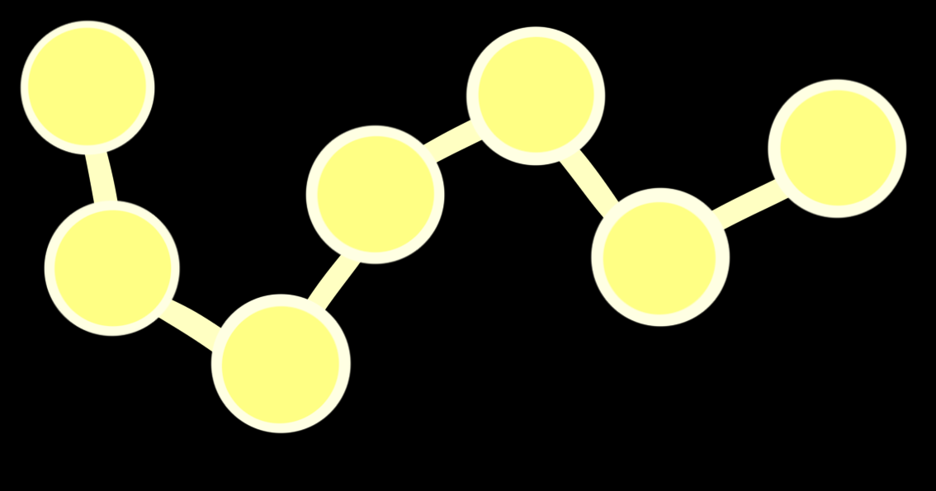
Kestävä muotoiluprosessi
Tässä opetusmateriaalissa voidaan huomioida esimerkiksi nämä kestävän muotoiluprosessin vaiheet:
PROTO-
TYYPPI
valmis
laite
ONGELMA
LANSEERAUS
**
LUONNOS-
TELU
JATKO-
KEHITTELY*
EMPATIA
kohderyhmä
IDEOINTI
*Jatkokehittelyideat muilta ryhmiltä
**Laitteen esittely suullisesti/mainoksen kautta

Slide 23
Millainen on hyvä mainos?
Tärkeät tiedot löytyvät heti ja kuvat ovat selkeät.
Mieti, kuka mainoksen näkee ja keneen sen tulisi vaikuttaa.
Iskulause!
Mitä värejä mainoksessa on käytetty?
  Värit luovat tunnelmia ja mielikuvia
  Esim. sininen = kylmä, arktinen, talvinen, suomalainen
  Esim. Vihreä = luonto, kestävyys, kesä, ympäristöystävällisyys

Slide 24
Onko sinulle jäänyt mieleen jokin mainos?
Miksi?
Millainen on lempimainoksesi?
Mistä mainoksesta et pidä?
Miksi?

Slide 25

Mainoksen tekeminen
ESITTELE LAITE JA SEN OMINAISUUDET MUULLE RYHMÄLLE.
TEE LAITTEESTA OMA MAINOKSESI OPETTAJAN ANTAMIEN OHJEIDEN MUKAISESTI.
ESITTELE MAINOKSESI RYHMÄLLE.

Slide 26
Kestävä utopia –oppimateriaali on suunniteltu osaksi kestävyysmurrosta käsittelevää MOK-kokonaisuutta. Materiaali on suunnattu peruskoulun 3.–6. -luokille sekä oppilaan että opettajan käyttöön.
Materiaali on lisensoitu Creative Commons BY- NC-SA-lisenssillä, eli materiaalin levittäminen ja muokkaaminen on sallittu, kunhan tekijöiden nimet säilyvät mukana ja jatkoversiot julkaistaan samalla lisenssillä. Kaupallinen käyttö kielletty.
Materiaalin tekijät: Saara Metsämäki & Ulriika Mutanen, 2025

